Slide 1
MSC
软件部 --- 邵望权

Slide 2
MSC
MMC相关
硬件电路
协议---SD卡协议为主
硬件逻辑
软件实现---MMC子系统

Slide 3
MMC相关
MMC（MultiMediaCard）
MSC （Mobile Storage Controller）
SD （Secure Digital）
    SDSC （<=2GB）
    SDHC （>2Gb, <=32GB ）
    SDXC （>32GB, <= 2TB ）
eMMC （embedded MMC）
SDIO（Secure Digital Input and Output）
详情参考：https://en.wikipedia.org/wiki/Secure_Digital

Slide 4
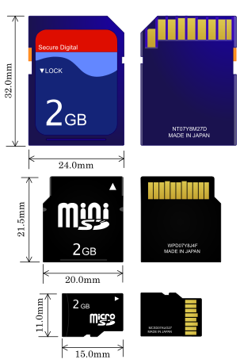
规格
SD卡
miniSD
microSD---（TF Card）

Slide 5
BUS接口
BUS
    SPI模式
    SD模式
    UHS模式
UHS（Ultra High Speed）
类型 | 协议
UHS-I | SD version 3.01
UHS-II | SD version 4.0
UHS-III | SD version 6.0

Slide 6


速度模式
Bus interface | Card logo | Bus logo | Bus speed | Spec version
Default Speed |  | — | 12.5 MByte/s | 1.01
High Speed |  |  | 25 MByte/s | 2.00
UHS-I |  |  | 12.5 MByte/s (SDR12) 25 MByte/s (SDR25) 50 MByte/s (SDR50,DDR50) 104 MByte/s (SDR104) | 3.01
UHS-II |  |  | 156 MByte/s (FD156) 312 MByte/s (HD312) | 4.00/4.10 (X2000)
UHS-III |  |  | 312 MByte/s (FD312) 624 MByte/s (FD624) | 6.0

Slide 7
速度等级
Minimum sequential writing speed | Speed Class | UHS Speed Class | Video Speed Class | Application Performance Class | Application
2 MB/s | Class 2 (C2) | - | - | - | SD video recording
4 MB/s | Class 4 (C4) | - | - | - | High-definition video (HD) recording including Full HD (from 720p to 1080p/1080i)
6 MB/s | Class 6 (C6) | - | Class 6 (V6) | -
10 MB/s | Class 10 (C10) | Class 1 (U1) | Class 10 (V10) | Class 1 (A1) | Full HD (1080p) video recording and consecutive recording of HD stills (High Speed bus, Class C10), real-time broadcasts and large HD video files (UHS bus, Classes U1 and V10) Running applications from the memory card (Class A1 - minimum 1500 read / 500 write operations per second)
30 MB/s | - | Class 3 (U3) | Class 30 (V30) | - | 1080p and 4K video files at 60/120 fps (UHS bus)
60 MB/s | - | - | Class 60 (V60) | - | 8K video files at 60/120 fps (UHS bus)
90 MB/s | - | - | Class 90 (V90) | -

Slide 8
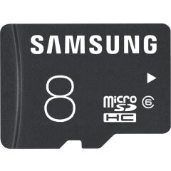
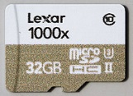
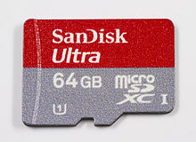
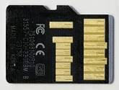
Card
USH-III

Slide 9
BUS与Card
 | SDSC card | SDHC card | SDHC UHS-I card | SDHC UHS-II card | SDXC card | SDXC UHS-I card | SDXC UHS-II card | SDIO card
SDSC slot | Yes | No | No | No | No | No | No | No
SDHC slot | Yes | Yes | Yes | Yes] | No | No | No | No
SDHC UHS-I slot | Yes | Yes | Yes | Yes | No | No | No | No
SDHC UHS-II slot | Yes | Yes | Yes | Yes | No | No | No | No
SDXC slot | Yes | Yes | Yes | Yes | Yes | Yes | Yes | No
SDXC UHS-I slot | Yes | Yes | Yes | Yes | Yes | Yes | Yes | No
SDXC UHS-II slot | Yes | Yes | Yes | Yes | Yes | Yes | Yes | No
SDIO slot | Varies | Varies | Varies | Varies | Varies | Varies | Varies | Yes

Slide 10
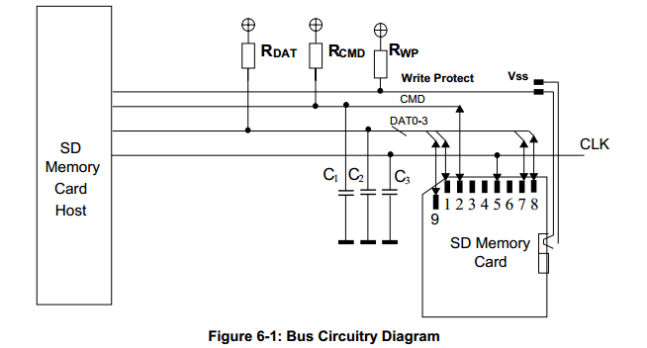
硬件电路

Slide 11
硬件说明
SD pin | microSD pin | Name | I/O | Logic | Description
1 | 2 | DAT3 | I/O | PP | SD Serial Data 3
2 | 3 | CMD | I/O | PP, OD | Command, Response
3 |  | VSS | S | S | Ground
4 | 4 | VDD | S | S | Power
5 | 5 | CLK | I | PP | Serial clock
6 | 6 | VSS | S | S | Ground
7 | 7 | DAT0 | I/O | PP | SD Serial Data 0
8 | 8 | DAT1 nIRQ | I/O O | PP OD | SD Serial Data 1 (memory cards) Interrupt Period (SDIO cards share pin via protocol)
9 | 1 | DAT2 | I/O | PP | SD Serial Data 2
注：
数据方向：I = Input, O = Output.
PP = Push-Pull logic（上拉）
OD = Open-Drain logic（开漏）
S = Power Supply

Slide 12
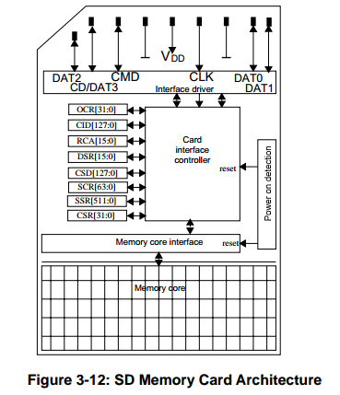
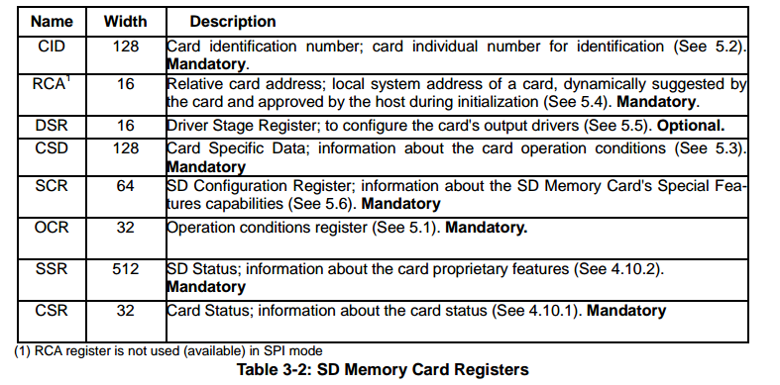

Slide 13
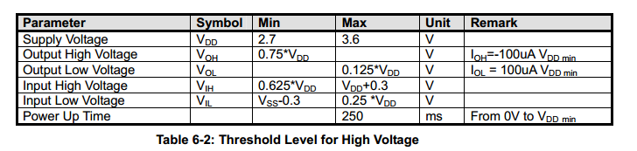
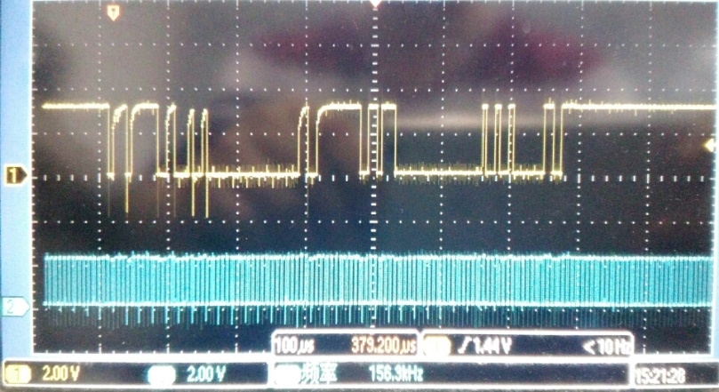
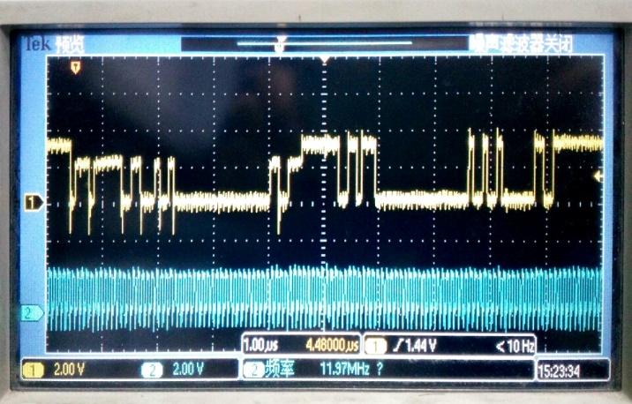
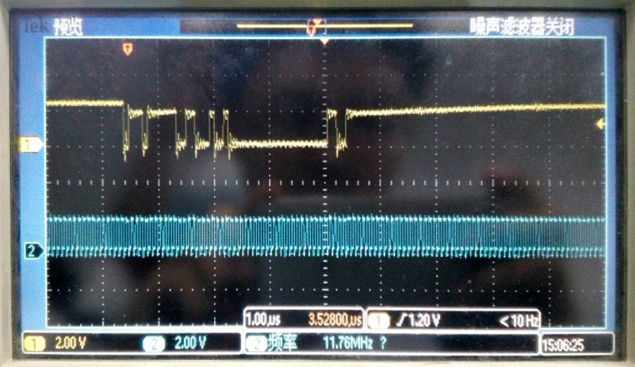
电压范围
上拉电阻过大，导致电压无法在
规定时间（2个时钟周期）内达到
一定值
正常波形
上拉电阻大引起，但可以正常工作
上拉电阻的范围：10 ~ 100 kΩ

Slide 14
协议---SD卡协议为主
协议：
    CMD
    CMD + DATA
CMD类型：
    Broadcast commands (bc), no response
    Broadcast commands with response (bcr)
    Addressed (point-to-point) commands (ac)
    Addressed (point-to-point) data transfer commands (adtc)

Slide 15
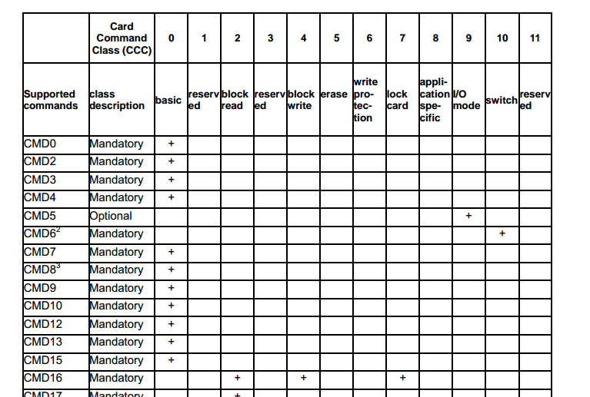
Command Class

Slide 16

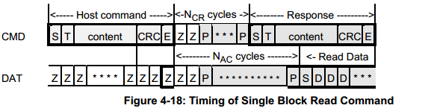
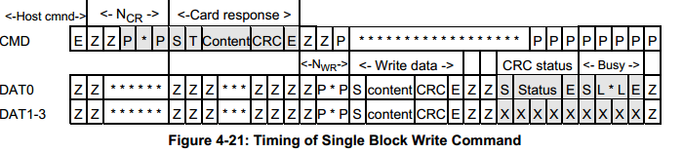
Command
常规命令：
读：CMD17/18
写：CMD24/25

Slide 17
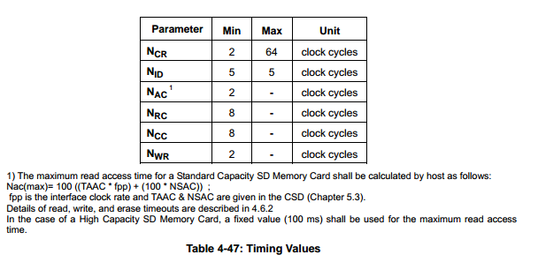

Slide 18
写
在写的过程中由于控制器需要等到卡将数据全部写完，才视一次传输完成。
而在卡写的过程中，只有数据完全写入后，标志数据传输完成的busy位将在DATA0返回。同时返回的还有此次写数据后的状态status(CRC校验值)。如果CRC的校验值大于“010”,将代表数据传输失败。
CRC Status
    “010” —— 数据被接受写入卡中
    “101” —— 由于CRC错误，数据不被卡接受
    “110” —— 由于写错误，数据不被卡接受

Slide 19
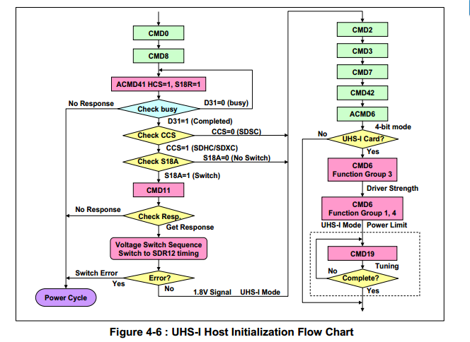
SD初始化流程

Slide 20
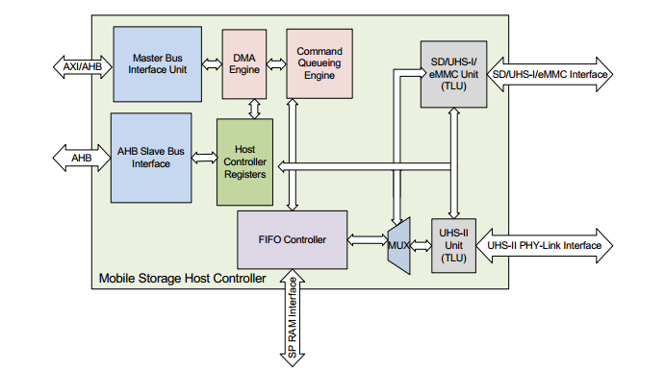
X2000控制器结构图

Slide 21
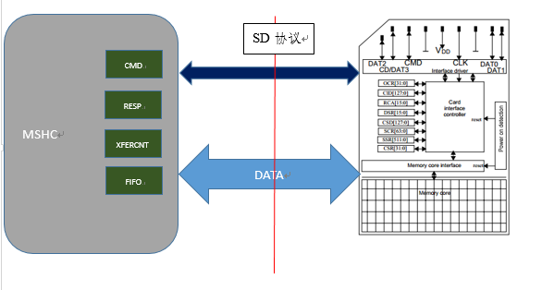
初始化

Slide 22
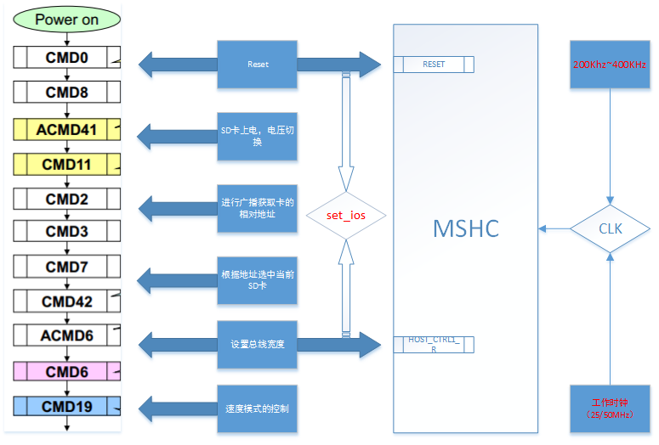
初始化流程

Slide 23
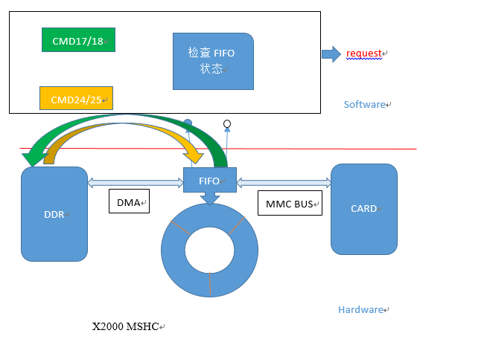
数据传输

Slide 24
软件实现---MMC子系统
MMC子系统代码drivers/mmc，共三个目录：
    Card：存放闪存卡(块设备)的相关驱动
    Core：整个MMC的核心层，这部分完成不同协议和规范的实现，为host层和设备驱动层提供接口函数。
    Host：针对不同主机端的SDHC、MMC控制器的驱动；

Slide 25
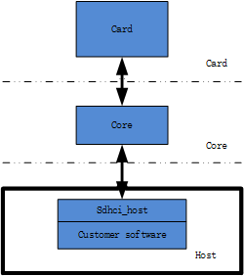
X2000 MSHC驱动软件结构

Slide 26
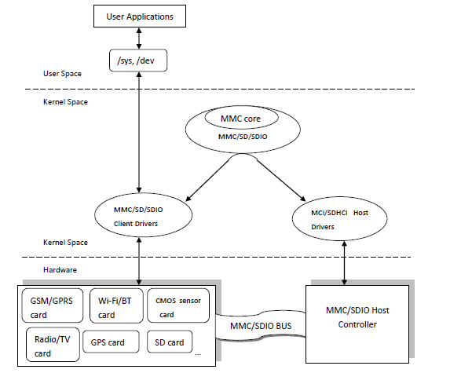
软件框架

Slide 27
数据结构
struct mmc_host {
struct device *parent;、
struct device class_dev;
int index;
const struct mmc_host_ops *ops;
struct mmc_ios ios; /* current io bus settings */
struct mmc_card *card; /* device attached to this host */
const struct mmc_bus_ops *bus_ops; /* current bus driver */
. . .
unsigned long private[0] ____cacheline_aligned;
};
代码：include/linux/mmc/host.h

Slide 28
驱动实现
MMC驱动的实现主要有两个“线程”
    初始化 （热插拔）
      INIT_DELAYED_WORK(&host->detect, mmc_rescan)
    数据传输
      kthread_run(mmc_queue_thread, mq, "mmcqd/%d%s", host->index, subname ? subname : "");
三个接口
    mmc_add_host(struct mmc_host *host)
    void (*set_ios)(struct mmc_host *host, struct mmc_ios *ios);
    void (*request)(struct mmc_host *host, struct mmc_request *req);

Slide 29
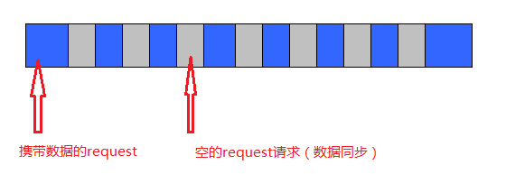
数据传输—request处理
Request请求队列
    Block将文件系统层传入的数据按照一定的策略进行组合，最后形成一个队列。

Slide 30
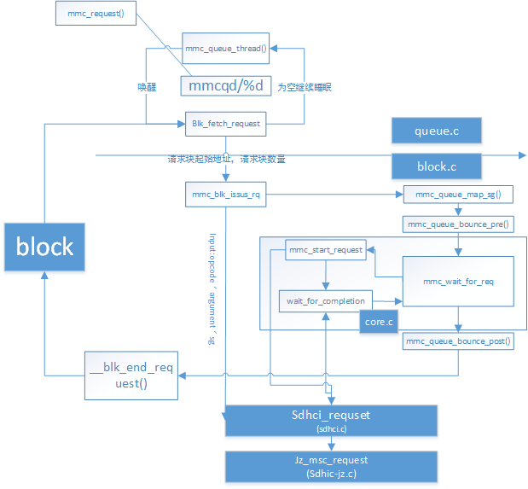
数据传输—request处理

Slide 31
谢谢！

